Slide 1

보건소 요구도 기반
맞춤형 암관리사업
Cancer management policy
아주대학교병원 경기지역암센터
Gyeonggi Regional Cancer Center

Slide 2


CONTENTS
01. 추진배경 및 필요성
02. 추진전략 및 계획
03. 사업추진내용
04. 추진결과
05. 향후 추진계획
Ajou University Hospital Gyeonggi Regional Cancer Center

Slide 3
01
추진배경 및 필요성
보건소 요구도 기반 맞춤형 암관리사업
Ajou University Hospital Gyeonggi Regional Cancer Center

Slide 4
보건소 요구도 맞춤형 암관리사업
추진배경 및 필요성
전국 1위
24.9%
10.1%
넓은 면적
(10,175㎢)
45개 보건소
1,315만명
많은 인구
17.7%
100만 미만
100만~200만
200만~300만
300만~400만
400만 이상
1,000만 이상
Ajou University Hospital Gyeonggi Regional Cancer Center
Notes:
원활한 연계, 지역 분포도, 지역주민의 접근성

Slide 5




보건소 요구도 맞춤형 암관리사업
추진배경 및 필요성
자원의 효율적 분배
기관 요구도 충족
Ajou University Hospital Gyeonggi Regional Cancer Center

Slide 6
보건소 요구도 맞춤형 암관리사업
추진배경 및 필요성
자원의 효율적 분배
기관 요구도 충족
“
”
보건소 요구도 기반 맞춤형 암관리사업 추진
Ajou University Hospital Gyeonggi Regional Cancer Center

Slide 7
02
추진전략 및 계획
보건소 요구도 기반 맞춤형 암관리사업
Ajou University Hospital Gyeonggi Regional Cancer Center

Slide 8



보건소 요구도 맞춤형 암관리사업
추진전략 및 계획
STEP 1
STEP 2
STEP 3
정확한
효율적, 실효성
상호유기적
요구도 파악
사업수행
협력체계 구축
보건소 대상
실무자 중심
지속적인 기관 연계
+
+
+
요구도 조사, 간담회
교육, 계획 수립
업무협약 체결
Ajou University Hospital Gyeonggi Regional Cancer Center

Slide 9
03
사업추진내용
보건소 요구도 기반 맞춤형 암관리사업
Ajou University Hospital Gyeonggi Regional Cancer Center

Slide 10
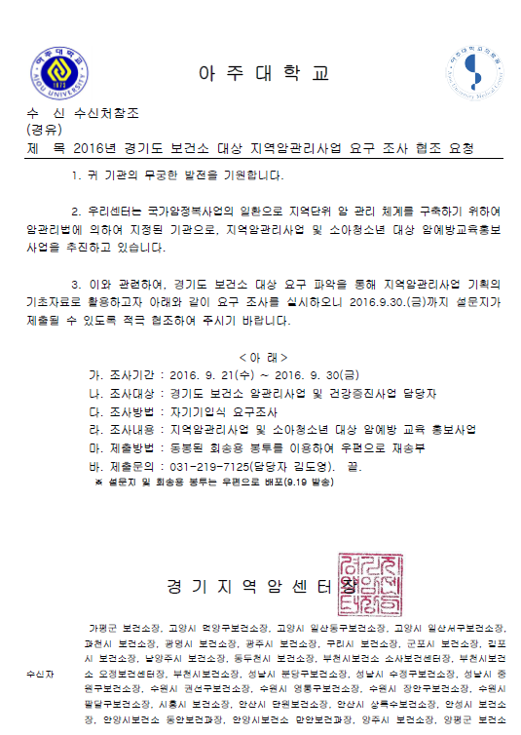
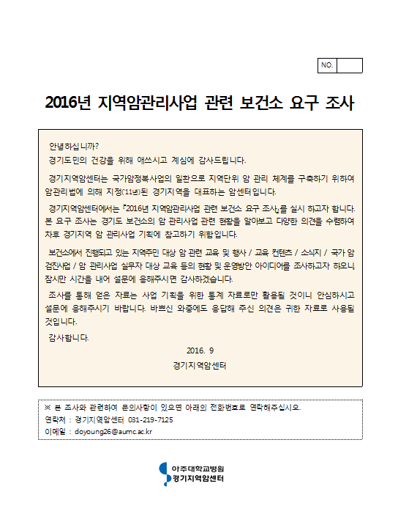
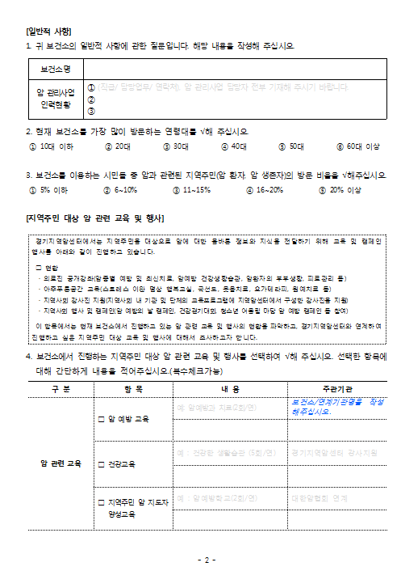
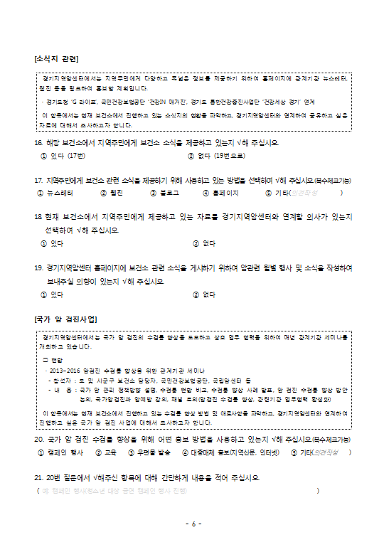
보건소 요구도 맞춤형 암관리사업
사업추진내용
01 보건소 요구도 조사
경기도 보건소의 암관리사업 현황 파악 및 계획수립의 기초자료 활용하기 위해 실시
기간: 2016. 9. 21. ~ 30./ 대상: 경기도 45개 보건소 암관리 담당자
Ajou University Hospital Gyeonggi Regional Cancer Center

Slide 11
보건소 요구도 맞춤형 암관리사업
사업추진내용
조사결과
응답보건소
세부내용
부문별 | 현황 | 요청사항
암관련 교육 및 행사 | · 암관련 캠페인 및 지역행사 참여 · 암예방 및 건강관련 교육 | · 지역주민 대상 암관련 강의 요청 · 금연 및 비만 캠페인 공동 진행
교육콘텐츠 | · 국가암검진 안내 및 암종별 리플릿 · 홍보전단, 동영상 제작 | · 리플릿·홍보전단 공동배포 및 제작 · 교육기자재 대여
소식지 | · 홈페이지, 전단지, SNS 활용 | · 홈페이지 연계 정보 소식 게시
국가암검진사업 | · 우편물 발송, 캠페인 행사 진행 대중매체 홍보, 1:1안내 전화 등 | · 홍보전단 제작 및 안내문 공동 배포 · 국가암검진 교육 관련 강사진 지원
실무자 대상 교육 | · 국립암센터 주관 실무 교육 (의료비지원, 암검진, 재가암관리) | · 교육과정 개설 (국가암검진, 암에 대한 이해 암생존자관리, 호스피스 완화의료)
포천시
동두천시
고양시
가평군
의정부시
의왕
성남시
안산시
수원시
여주시
화성시
용인시
평택시
Ajou University Hospital Gyeonggi Regional Cancer Center
Notes:
가평군, 고양시 덕양구, 일산 동구, 동두천시, 성남시 중원구, 수원시 권선구, 영통구
장안구, 안산시 단원, 상록수, 여주시, 용인시 수지구, 처인구, 의왕시, 의정부시, 평택시, 포천시, 화성시

Slide 12
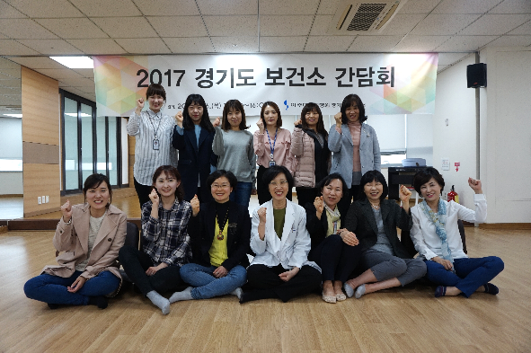
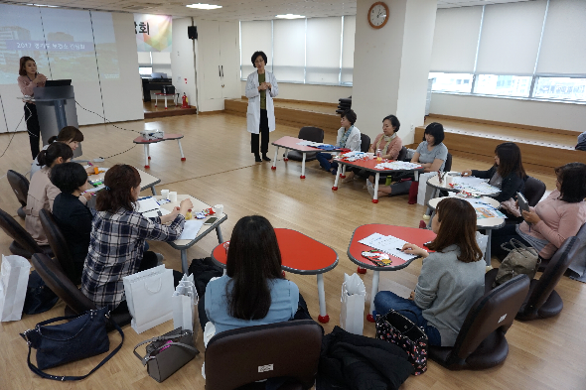
보건소 요구도 맞춤형 암관리사업
사업추진내용
02 보건소 연계 간담회
참석보건소: 가평군, 안산시 상록수, 양평군, 의왕시, 평택시 송탄, 하남시 보건소(6개소)
논의사항
국가암검진
- 지역별 암검진사업 현황 및 요청사항 파악을 위한 의견 공유
- 취약계층 대상 수검률 향상을 위한 물품 지원 요청
암관련 교육
- 전문인력 역량 강화를 위한 실무자 교육 개설(찾아가는 교육, 센터내 교육)
*암의 이해, 정서적 지지, 영양 및 운동 등
- 지역주민의 건강관리 능력 향상을 위한 강사진 지원(4주·8주 학기제, 단기제)
* 암예방 생활습관, 암종별 진단 및 최신정보 등
유방암 무료검진
- 유방암 발생률 감소를 위한 지역주민 대상 유방암 초음파 무료검진 및 캠페인
(계획안내, 대상자모집, 진행절차, 인력 및 공간)
기관연계
- 지역암센터와 보건소 간 업무 협력체계 구축 및 사업활성화를 위한 MOU 체결
Ajou University Hospital Gyeonggi Regional Cancer Center

Slide 13
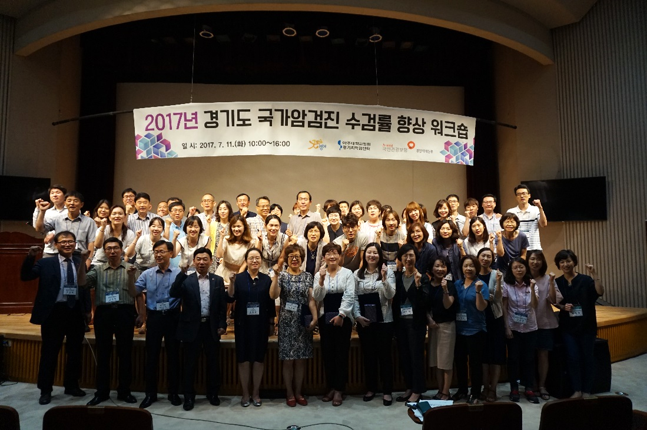
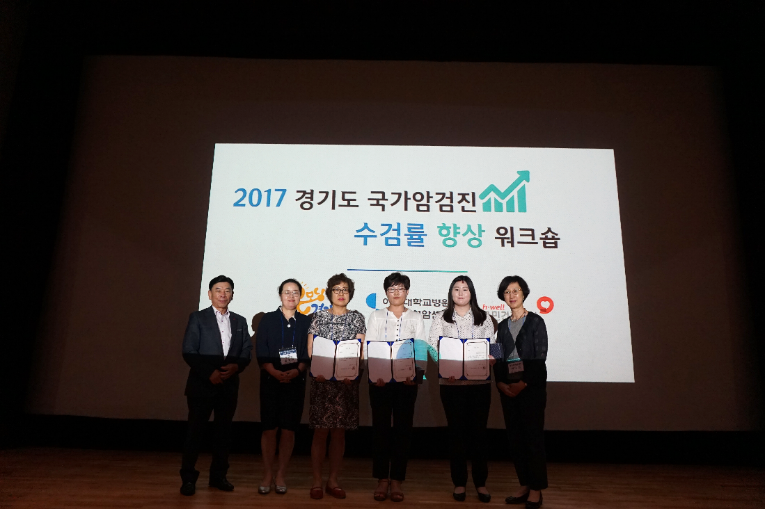
보건소 요구도 맞춤형 암관리사업
사업추진내용
03 국가암검진 수검률 향상 워크숍
경기도청, 보건소, 국민건강보험공단 경인지역지사(92명)
2017년도 국가암검진 현황 및 우수사례 공유·시상
Ajou University Hospital Gyeonggi Regional Cancer Center

Slide 14
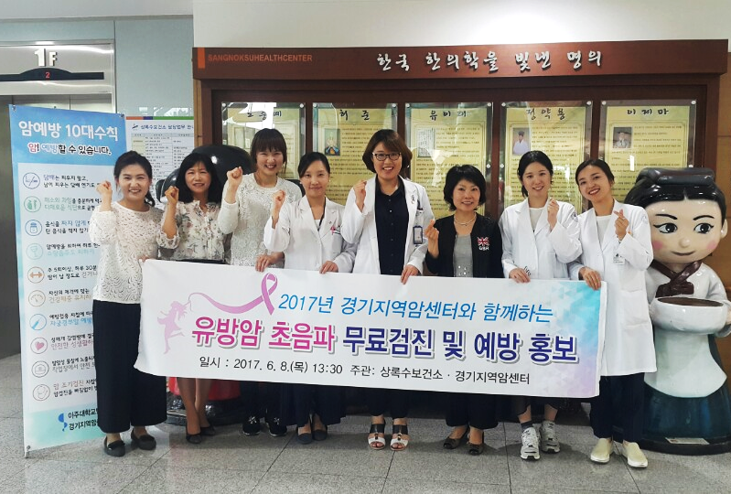
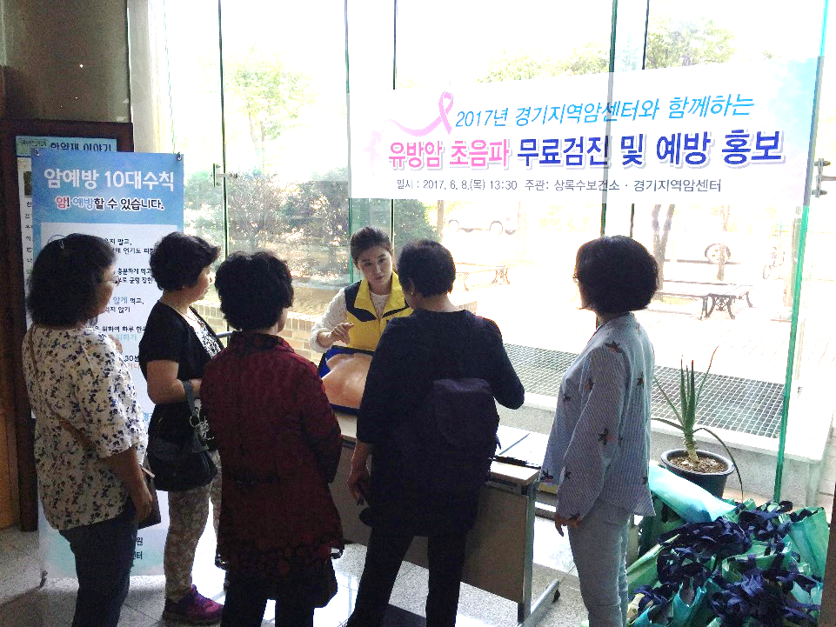
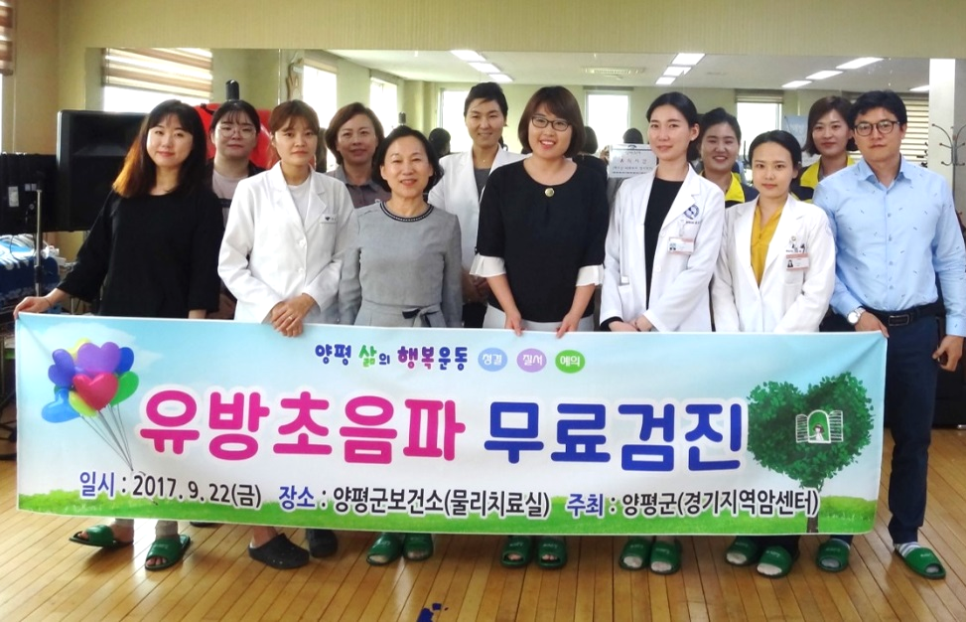
보건소 요구도 맞춤형 암관리사업
사업추진내용
04 유방암 초음파 무료검진
안산시 40명, 양평군 취약계층 20명
유방초음파 무료검진, 전문의 상담, 유소견자 진료의뢰(4명)
유방암 자가검진법 안내 및 유방암 예방, 진단 관련 캠페인 진행
Ajou University Hospital Gyeonggi Regional Cancer Center

Slide 15
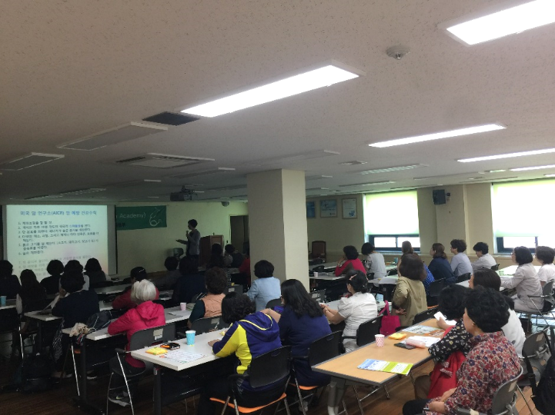
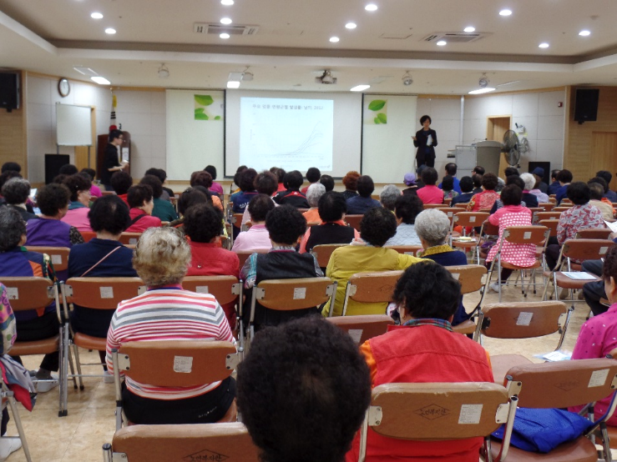
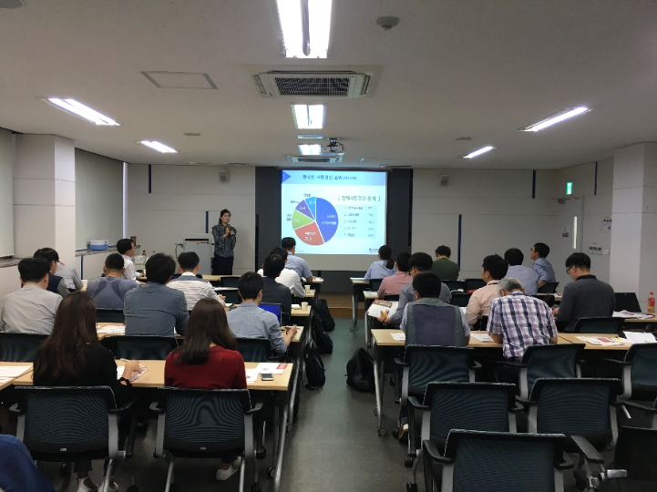
보건소 요구도 맞춤형 암관리사업
사업추진내용
05 보건소 맞춤형 지역주민 대상 교육 강사진 지원
6개소 대상 10회, 지역주민 682명 참석
안산시 단원 보건소
이천시 보건소 ‘건강 토크쇼’
안양 만안구 보건소 연계 코카콜라 사업장
Ajou University Hospital Gyeonggi Regional Cancer Center
Notes:
진행보건소: 양평군, 안산시 상록수, 단원구, 이천시, 군포시, 가평군

Slide 16
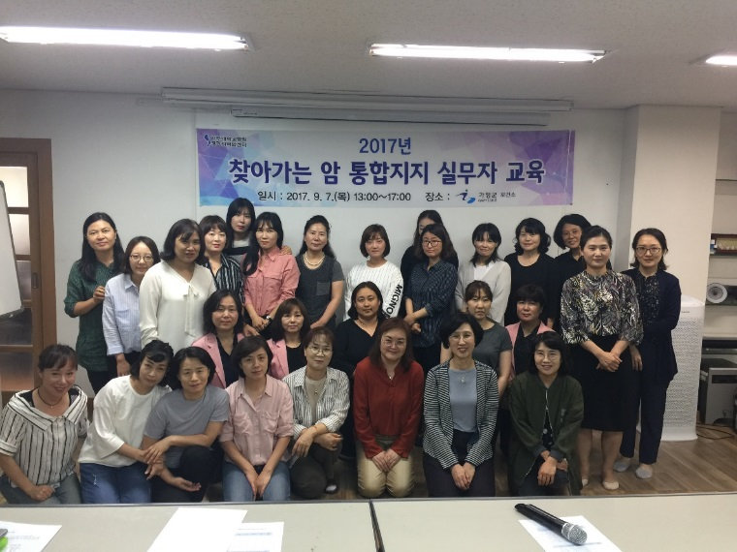
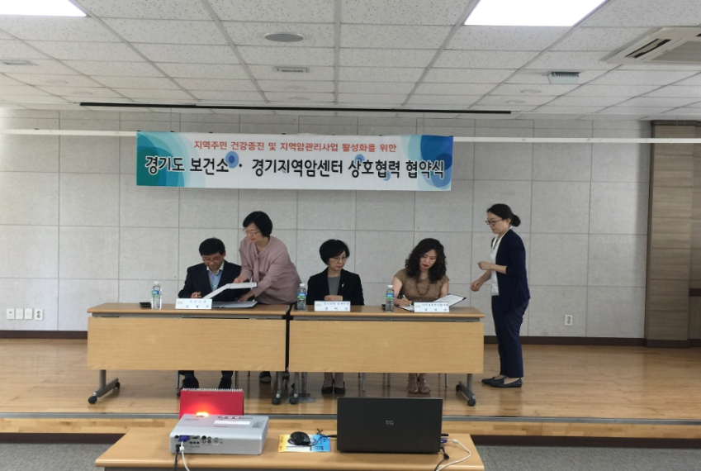
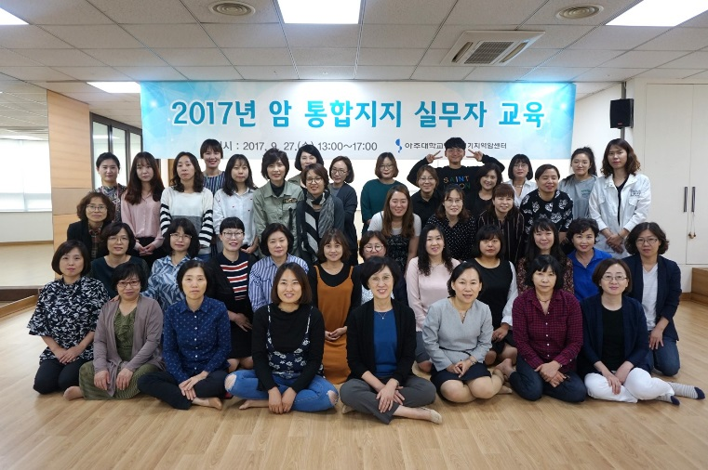
보건소 요구도 맞춤형 암관리사업
사업추진내용
06 실무자 대상 교육
찾아가는 교육 (가평군 보건소 30명)
지역암센터 내 교육 (양주시 보건소 외 7개소 36명)
암생존자 관리의 필요성 및 현황, 생활습관 관리 등
07 MOU 체결 확대
Ajou University Hospital Gyeonggi Regional Cancer Center

Slide 17
04
추진결과
보건소 요구도 기반 맞춤형 암관리사업
Ajou University Hospital Gyeonggi Regional Cancer Center

Slide 18


보건소 요구도 맞춤형 암관리사업
추진결과
기관별 요구도 기반 사업추진으로 적극 협력 및 참여 확대
찾아가는 교육 개설, 요구에 맞는 교육 주제 선정으로 참여 인력 증가 및 만족도 향상
맞춤형 강사진 지원을 통해 지역주민 대상 다양하고 정확한 암정보 전달 및 기관 만족도 충족
지역암관리사업 활성화 도모
유방암 초음파 무료검진을 통한 취약계층 지원 및 보건소·지역주민의 만족도, 관심도 향상
* 유방암 의심 4명, 양성질환 19명 발견
국가암검진 수검률 향상 우수사례 공유·시상을 통해 다양한 홍보 방안 모색 및 사업추진 독려
Ajou University Hospital Gyeonggi Regional Cancer Center

Slide 19
05
향후 추진계획
보건소 요구도 기반 맞춤형 암관리사업
Ajou University Hospital Gyeonggi Regional Cancer Center

Slide 20



보건소 요구도 맞춤형 암관리사업
향후 추진계획
취약계층 대상
보건소 연계
강사진 지원범위
국가암검진사업
행사 및 캠페인
다양화 및 확대
지원 강화
공동기획
Ajou University Hospital Gyeonggi Regional Cancer Center
Notes:
1. 대변시료채취기, 유방초음파 검진 진행
2. 암예방의 날, 국가암검진 수검 독려 캠페인
3. 지역사회 연계 기관, 전문인력교육, 지역주민 행사 강의

Slide 21
THANK YOU

